Slide 1
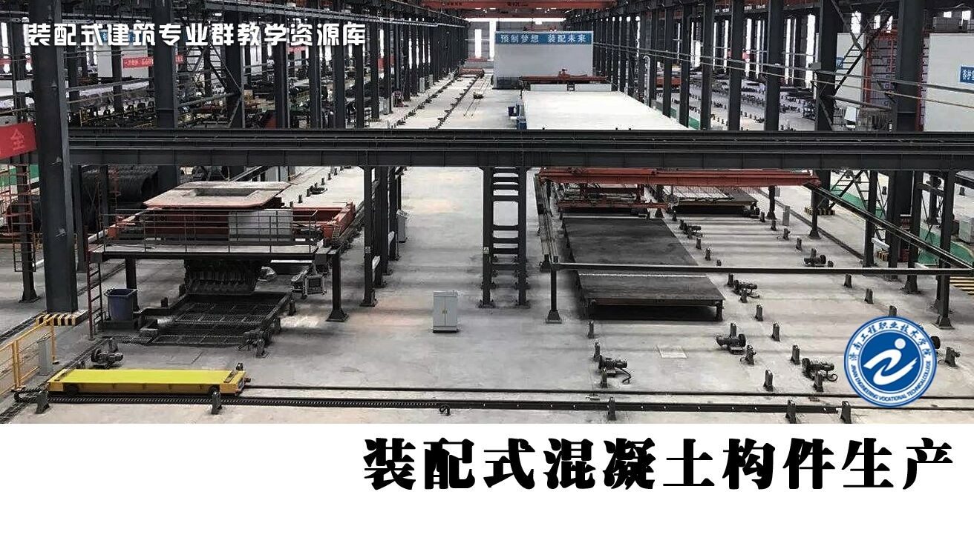

Slide 2
任务2
预制混凝土板原料计算

Slide 3
叠合板底板DBD68-2712-3原料计算
实例分析
标准图集15G366-1《桁架钢筋混凝土叠合板（60mm厚底板）》中单向板DBD68-2712-3原料计算。
该叠合板底板板厚60mm，混凝土设计强度等级为C30，使用标号为42.5的普通水泥，设计配合比为：1：1.4：2.6：0.55（其中水泥用量为429kg），现场砂含水率为1%，石子含水率为1.5%。
现计算该叠合板底板所需钢筋的用量。

Slide 4
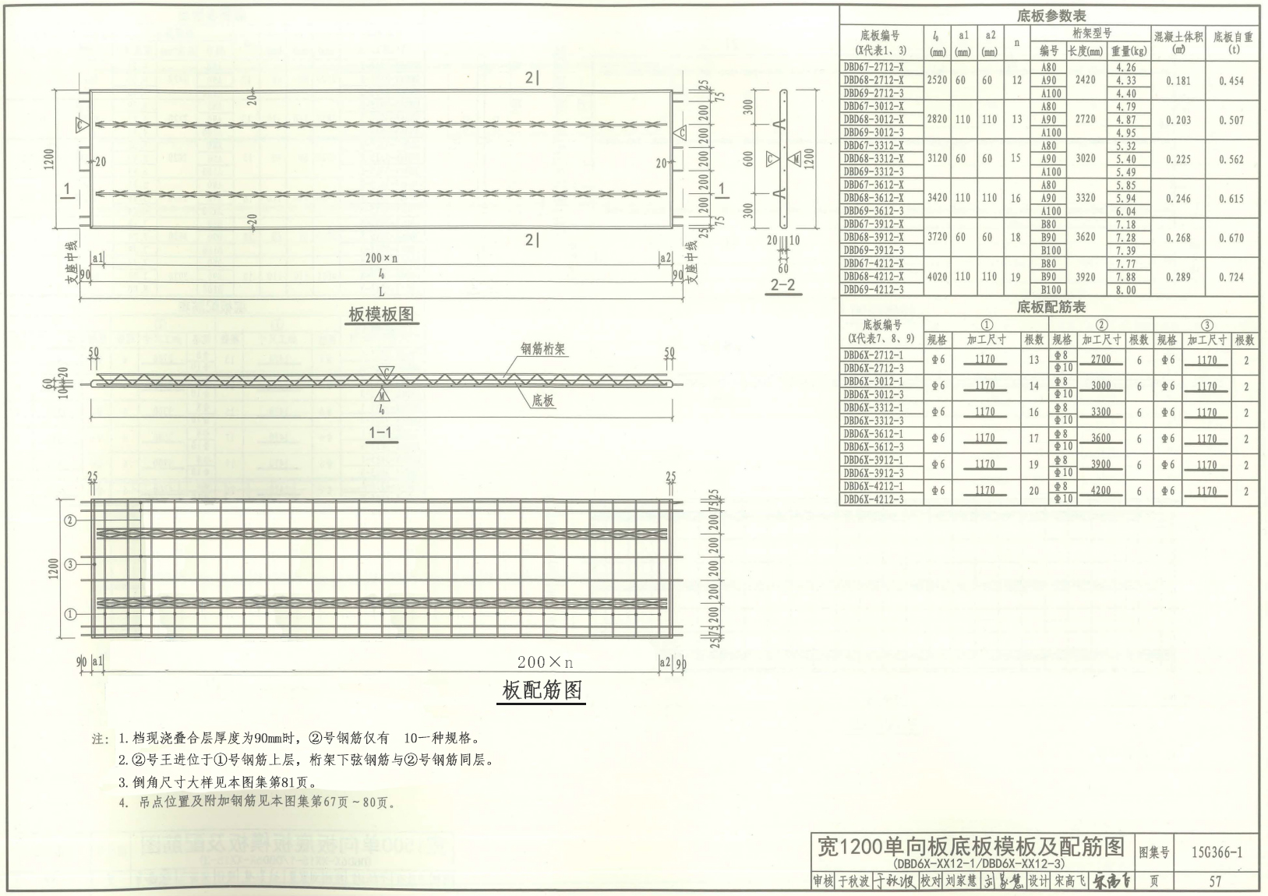
一、钢筋算量
1200mm宽的单向板底板模板及配筋图

Slide 5
根据1200mm宽的单向板底板模板及配筋图，结合图集及工程特点进行构件DBD68-2712-3钢筋用量计算：
（一）底板配筋用量
根据配筋表，计算123号钢筋：
1.配筋尺寸
1号钢筋：13根直径6mm的三级钢，每根长度：1170mm。
2号钢筋：6根直径10mm的三级钢，每根长度：2700mm。
3号钢筋：2根直径6mm的三级钢，每根长度：1170mm。

Slide 6
2.配筋尺寸合计
6mm的三级钢：1170×13+1170×2=17550mm=17.55m。
10mm的三级钢：2700×6=16200mm=16.2m。
常用钢筋的理论质量表
3.配筋质量
 | 理论质量/（kg/m） | 钢筋直径/mm | 理论质量/（kg/m）
4 | 0.099 | 16 | 1.578
5 | 0.154 | 18 | 1.998
6 | 0.222 | 20 | 2.466
6.5 | 0.260 | 22 | 2.984
8 | 0.395 | 25 | 3.833
10 | 0.617 | 28 | 4.834
12 | 0.888 | 30 | 5.549
14 | 1.208 | 32 | 6.313
6mm的三级钢质量：
0.222×17.55=3.90kg
10mm的三级钢质量：
0.617×16.2=10kg

Slide 7
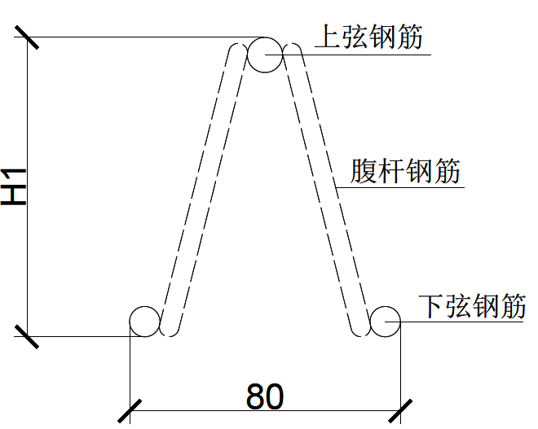
（二）桁架钢筋用量
根据底板参数表，叠合板底板选用编号为A90的桁架，桁架长度2420mm，桁架重量4.33kg。
钢筋桁架剖面图
钢筋桁架规格及代号表
桁架规格 代号 | 上弦钢筋 公称直径 （mm） | 下弦钢筋 公称直径 （mm） | 腹杆钢筋 公称直径 （mm） | 桁架 设计高度 （mm） | 桁架每延米 理论重量 （kg/m）
A80 | 8 | 8 | 6 | 80 | 1.76
A90 | 8 | 8 | 6 | 90 | 1.79
A100 | 8 | 8 | 6 | 100 | 1.82
B80 | 10 | 8 | 6 | 80 | 1.98
B90 | 10 | 8 | 6 | 90 | 2.01
B100 | 10 | 8 | 6 | 100 | 2.04

Slide 8
根据桁架剖面图和规格代号表， A90桁架的上弦和下弦钢筋均采用直径为8mm的三级钢，腹杆钢筋采用直径为6mm的一级钢。
桁架中8mm的三级钢总长：2420×3=7260mm=7.26m。直径8mm的钢筋理论质量为0.395kg/m。
桁架中8mm的三级钢质量：0.395×7.26=2.87kg
桁架中6mm的一级钢质量：4.33-2.87=1.46kg
（三）叠合板底板DBD68-2712-3钢筋总用量
10mm的三级钢：10kg
8mm的三级钢：2.87kg
6mm的三级钢：3.90kg
6mm的一级钢：1.46kg

Slide 9
二、混凝土组成材料用量计算
（一）混凝土配合比计算
混凝土设计配比为1：1.4：2.6：0.55，其中水泥质量为429kg，则设计配合比1m³混凝土各组成材料的用量分别为：
m_{c}=429kg，m_{s}=602kg，m_{g}=1115kg，m_{w}=236kg。
现场砂含水率为1%，石子含水率为1.5%，施工配比为：

Slide 10
（二）混凝土工程量
1200mm宽的单向板底板模板及配筋图

Slide 11
叠合板底板DBD68-2712-3板厚60mm，根据其模板图，可知体积为： 2.52×1.2×0.06=0.18m³
预制钢筋混凝土构件制作、运输、安装损耗率表
名称 | 制作废品率 | 运输堆放损耗率 | 安装（打桩）损耗率
各类预制构件 | 0.2% | 0.8% | 0.5%
预制钢筋混凝土桩 | 0.1% | 0.4% | 1.5%
根据预制钢筋混凝土构件制作、运输、安装过程的损耗率，混凝土工程量计算如下：
混凝土预制构件制作工程量=预制构件图示实体积×（1+1.5%）=0.18×（1+1.5%）=0.183m³

Slide 12
（三）混凝土各组成材料用量
叠合板底板DBD68-2712-3中混凝土各组成材料用量如下：
水泥用量=429×0.183=78.5kg
砂子用量=608×0.183=111.26kg
石子用量=1132×0.183=207.16kg
水的用量=213×0.183=38.98kg

